Slide 1
HTML5/CSS3
Lê Quốc Lâm, Nguyễn Mạnh Tuấn, Nguyễn Tiến Đạt, Nguyễn Duy Long
Web design

Slide 2
Today’s Content
*
*
HTML5
CSS3

Slide 3
HTML5
HTML5 là gì?
Html5 introduction

Slide 4
HTML
Cấu trúc một thẻ trong HTML
<p>Content</p>
<p> là thẻ mở
Thẻ đóng là </p>
<img src="" alt=""/>
Thẻ tự đóng nghĩa
<img src="" alt="">content</img>
Không thể truyền nội dung vào giữa như thẻ đóng mở

Slide 5
Các thuộc tính của thẻ trong HTML
<div class="title" href="google.com">google.com</div>
<a type="password" placeholder="password">abc</a>
<a href="evondev.com" target="_blank">evondev</a>
<input type="text" placeholder="Please type your name..."/>

Slide 6
Sự khác nhau giữa thẻ Block và thẻ Inline
Inline
Thẻ inline sẽ bị hạn chế về CSS
Các thẻ inline nằm cùng nhau thì nó sẽ nằm trên một hàng
Thẻ inline sẽ có độ rộng bằng nội dung mà nó chứa
Block
Thẻ block sẽ có độ rộng full 100% phần tử cha chứa nó
Thẻ block không bị hạn chế về CSS

Slide 7
Thẻ inline và thẻ block có thể sử dụng cùng với nhau
Khi sử dụng CSS biến thẻ thành inline-block thì nó là sự kết hợp giữa thẻ inline và thẻ block
<p>Nếu các bạn thích vui lòng <a href="google.com">nhấn vô đây</a></p>

Slide 8
Một số loại thẻ thông dụng
a: Là thẻ inline
Thẻ img: là thẻ inline và là thẻ tự đóng
h1,h2,h3,h4,h5
div: Thẻ block
p: Thẻ block

Slide 9
Thuộc tính name
Các thẻ về form
Thuộc tính action
Thẻ form
Thuộc tính method

Slide 10
Thẻ input
Là thẻ inline____Là thẻ tự đóng
Thuộc tính type
<input type="email"/>
Text
Email
Number
Password
Date/Time
File
CheckBox
Radio
Submit
Giá trị
Thuộc tính placeholder
<input type="email" placeholder="Email"/>

Slide 11
Thẻ select option
Là thẻ block
<select name="option">
<option value="Option A">Option A</option>
<option value="Option B">Option B</option>
<option value="Option C">Option C</option>
</select>

Slide 12
Thẻ style
Chứa code CSS bên trong trang web
<style type="text/css">
.header {
background-color: blue;
}
</style>

Slide 13
Thẻ Link
Dùng để chèn các link như CSS hay là Google fonts
<link rel="stylesheet" type="text/css" href="./styles.css">
<link rel="preconnect" href="https://fonts.gstatic.com">
<link href="https://fonts.googleapis.com/css2?family=Roboto:wght@100&display=swap" rel="stylesheet">
<link rel="icon" href="favicon-16x16.png" type="image/x-icon" sizes="16x16">

Slide 14
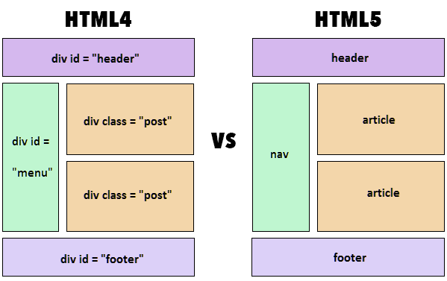
Khác biệt giữa HTML và HTML5

Slide 15
CSS3
Next
CSS3 Introduction
CSS3 là gì?

Slide 16
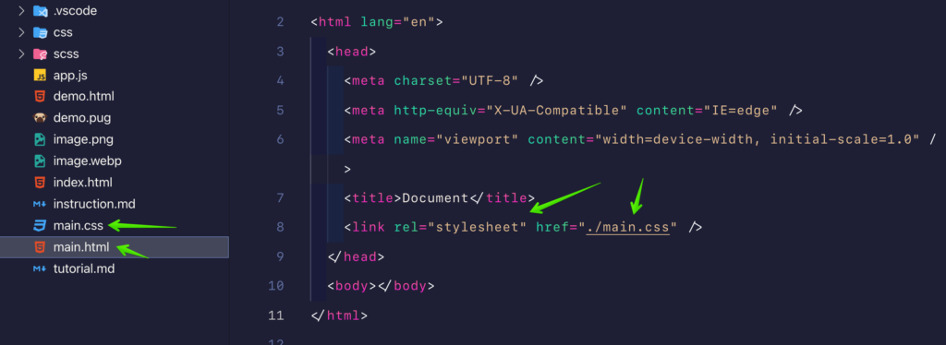
Chèn CSS vào HTML cơ bản

Slide 17
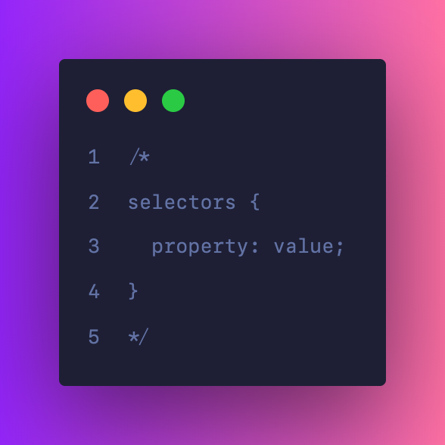
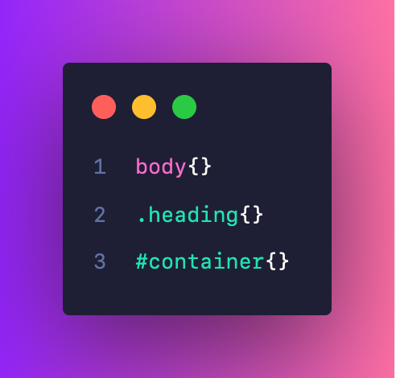
Selectors cơ bản cần nắm
Selectors: Là các thẻ HTML
Property: Là những thuộc tính CSS
Value: Là giá trị tương ứng của Property

Slide 18
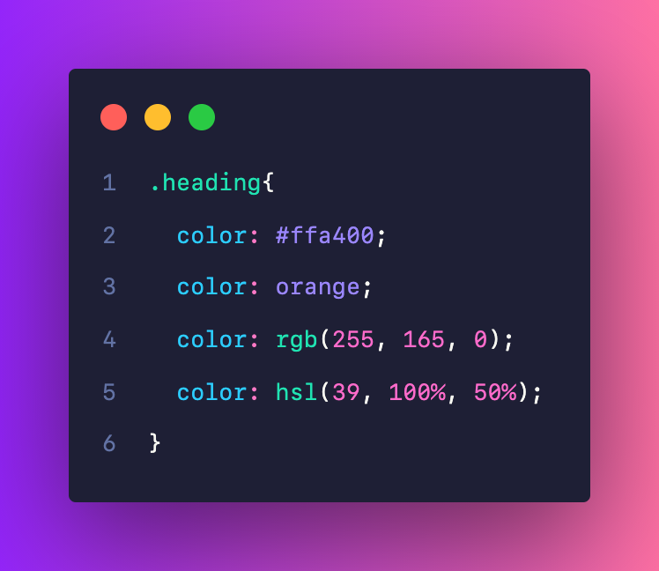
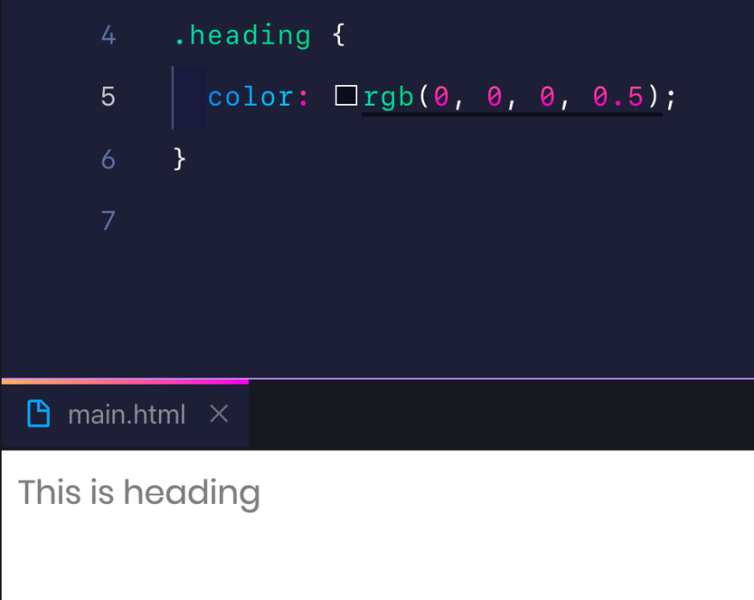
Thuộc tính Color

Slide 19
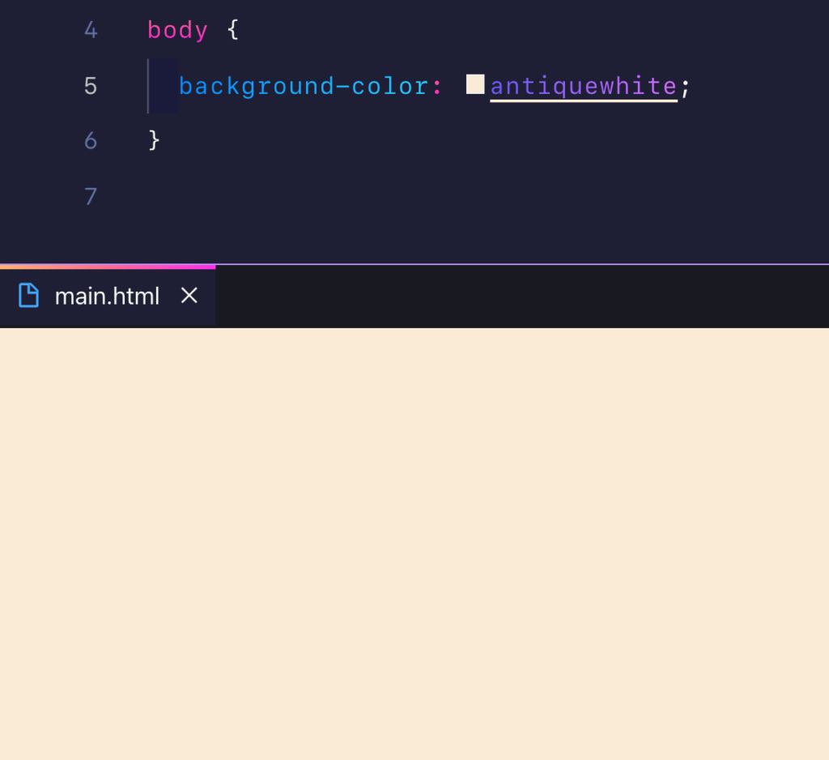
Thuộc tính background-color

Slide 20
Thuộc tính text-align
Thuộc tính này thì có 4 giá trị hay dung trong đó giá trị mặc định là left

Slide 21
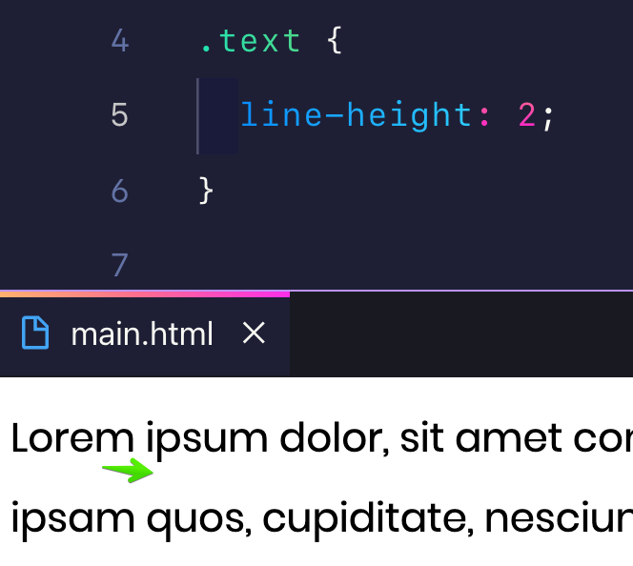
Thuộc tính line-height

Slide 22
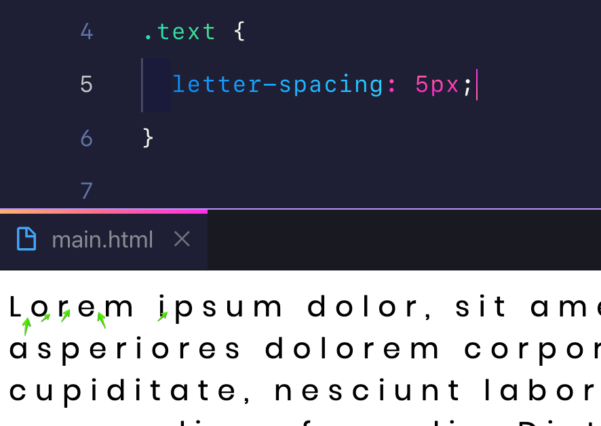
Thuộc tính letter-spacing

Slide 23
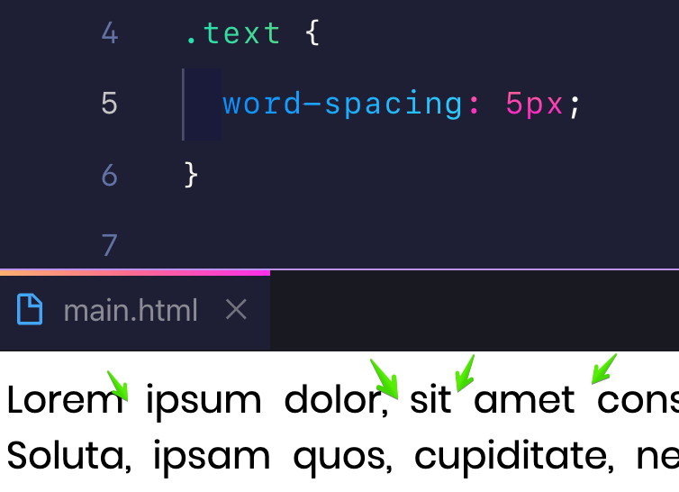
Thuộc tính word-spacing

Slide 24
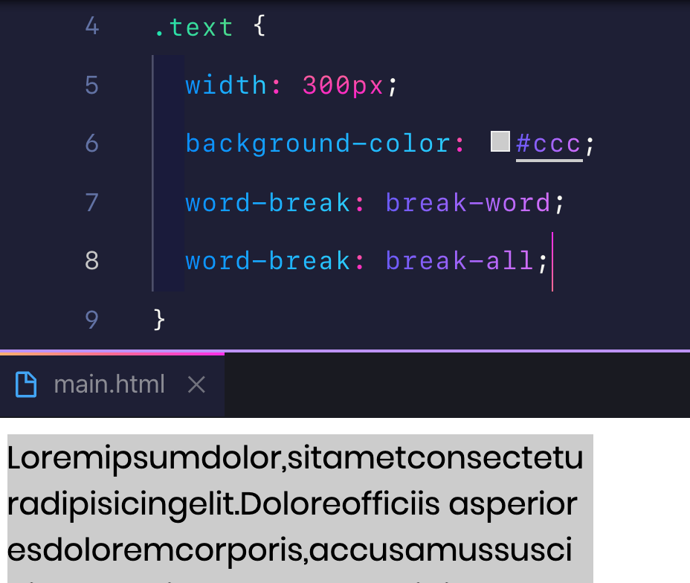
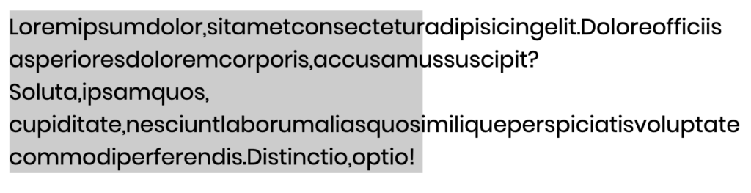
Thuộc tính work-break
Nội dung được người dùng nhập vào, và họ cố ý nhập các chữ dính nhau và làm giao diện bị bể
SOLUTION

Slide 25
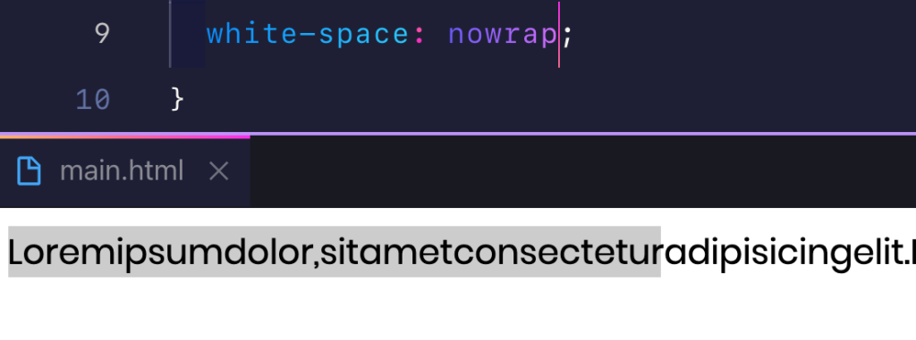
Thuộc tính text-overflow
Để hiển thị chữ trên một hàng

Slide 26
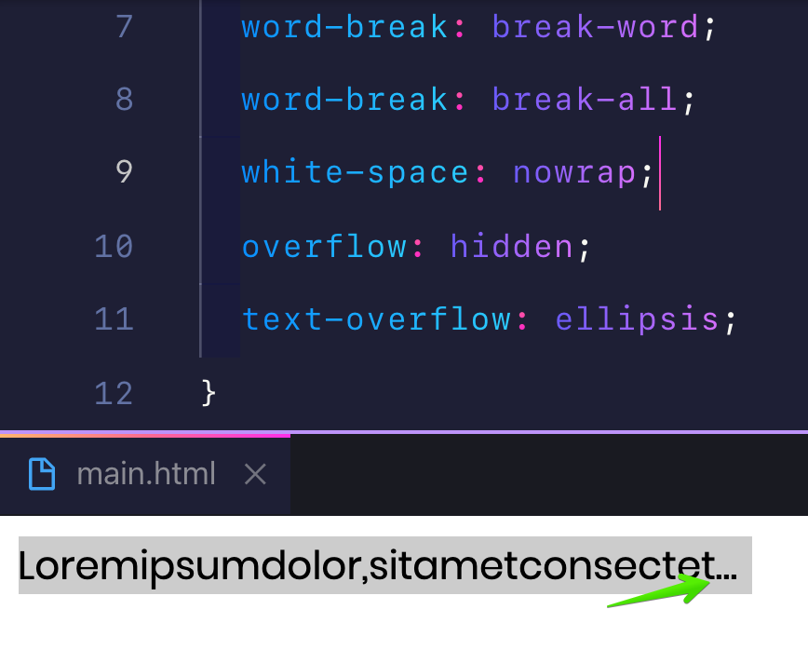
Chữ bị tràn ra ngoài khi dùng nowrap

Slide 27
Website Demo
CLICK ME
WEB TĨNH

Slide 28
THANKS FOR LISTENING
Q&A TIME

